Slide 1
الاختبارات الالكترونية
باستخدام نماذج جوجل
منى بيومى
تقديم الورشة:
السبت 18/4/2015
1

Slide 3
المحاور
الأهداف
الشروط
التطبيق العملي
مراحل التصميم
المميزات والعيوب
1
5
2
4
3
3

Slide 4
أهداف الإختبارات الإلكترونية
4

Slide 5
أهداف الاختبارات الالكترونية
قياس أداء المتعلم وذلك بضبط أساليب تقييم الطالب وتطويرها من خلال التعلم الالكتروني القائم على تقنية المعلومات
تعزز كفاءة الطالب
زيادة وترسيخ المعارف والمفاهيم المكتسبة
تكشف نواحي القوة و القصور لدى الفرد
تخفف عبء عملية التصحيح بالنسبة للمعلم
تساعد فى تحليل النتائج بصورة سريعة ودقيقة
البحث عن طرق أكثر جاذبية للطالب
5

Slide 6
مميزات الاختبار الالكترونى
6

Slide 7
مميزات الاختبارات الالكترونية 1- سهولة إعدادها وتنفيذها 2- يمكن تطبيقها في نفس التوقيت لمجموعة كبيرة من الأفراد أو فى أوقات مختلفة وفي أماكن مختلفة 3- يمكن إرسالها عن طريق البريد الالكترونى أو تضمينها في المواقع 4- نتائجها مباشرة بعد الإجابة عن جميع الأسئلة 5- تعطي تغذية راجعة في حالة الإجابات الخاطئة أو الصحيحة ، وتعزز الإجابة الصحيحة 6- تعطي تحليل مباشر لمجموعة من الأفراد لمستوى أداءهم في الاختبار
7

Slide 8
عيوب الاختبار الالكترونى
8

Slide 9
عيوب الاختبارات الالكترونية
1- صعوبة قياس المهارات العليا 2- صعوبة تصحيح الأسئلة المقالية 3- احتمال حدوث الأعطال في الأجهزة أو الشبكة 8- قيام الطالب بالإجابة عن الإختبار منتحلا شخصية آخر
9

Slide 10
6
5
1
4
2
3
10

Slide 11
شروط إعداد الاختبار الالكترونى
بواسطة جوجل
أن يكون لديك حساب فى جوجل (gmail)
الدخول إلى جوجل درايف من خلال حسابك فى جوجل
إنشاء الامتحان باستخدام google forms (النموذج)
نشر النموذج للطلاب
استقبال إجابات الطلاب
تصحيح الاجابات الكترونيا من خلال إضافة اسكربت وهو
flubaroo
11

Slide 12
التطبيق العملي
12

Slide 13
كيفية إنشاء حساب فى جوجل
Gmail
13

Slide 14
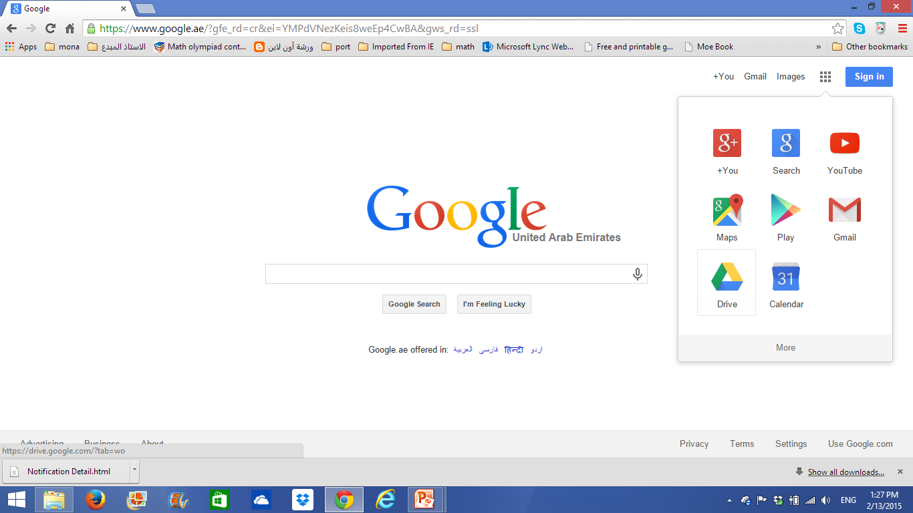
14

Slide 15
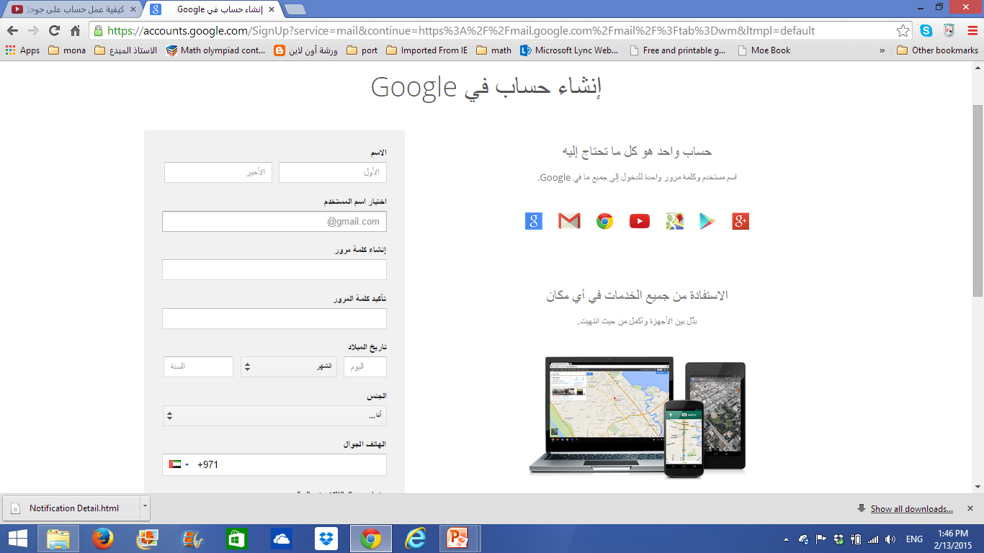
15

Slide 16
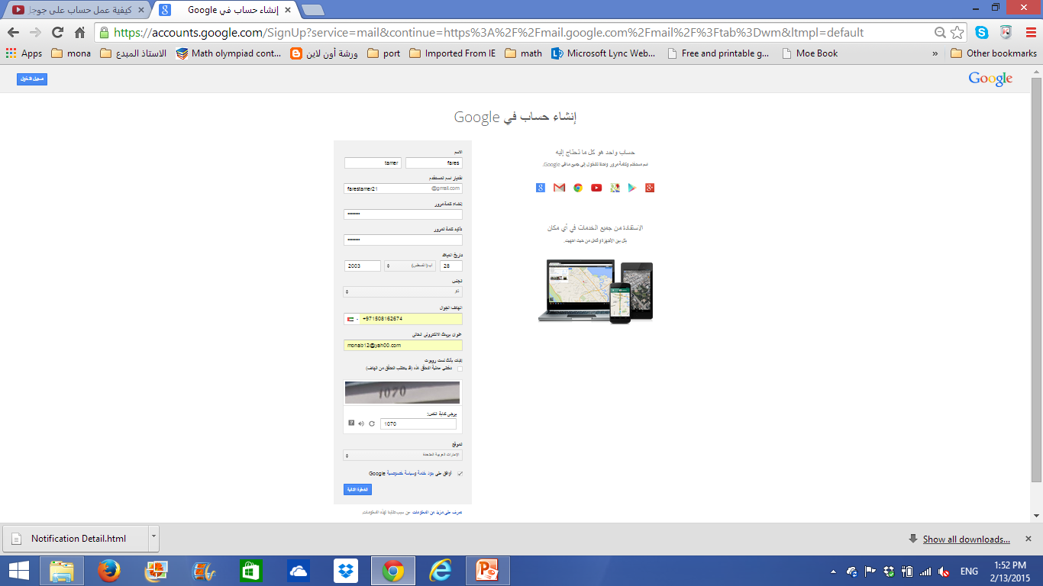
16

Slide 17
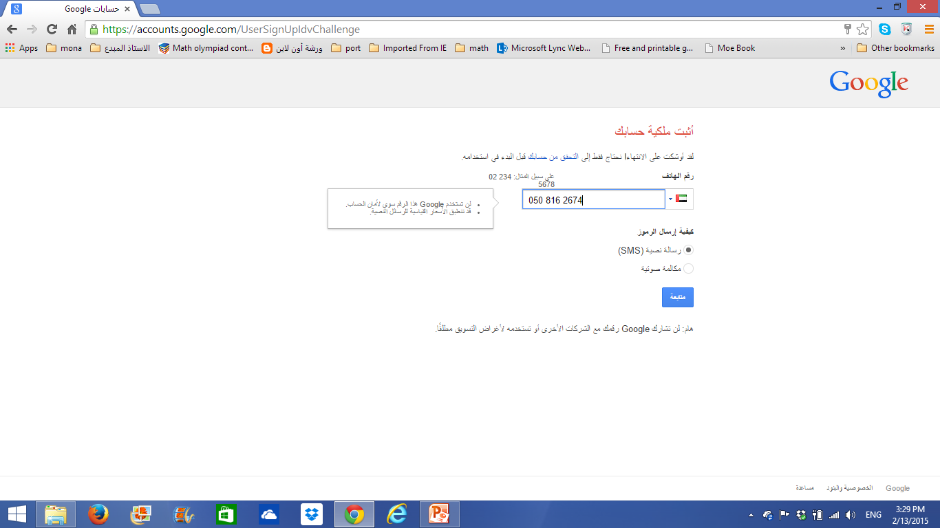
17

Slide 18
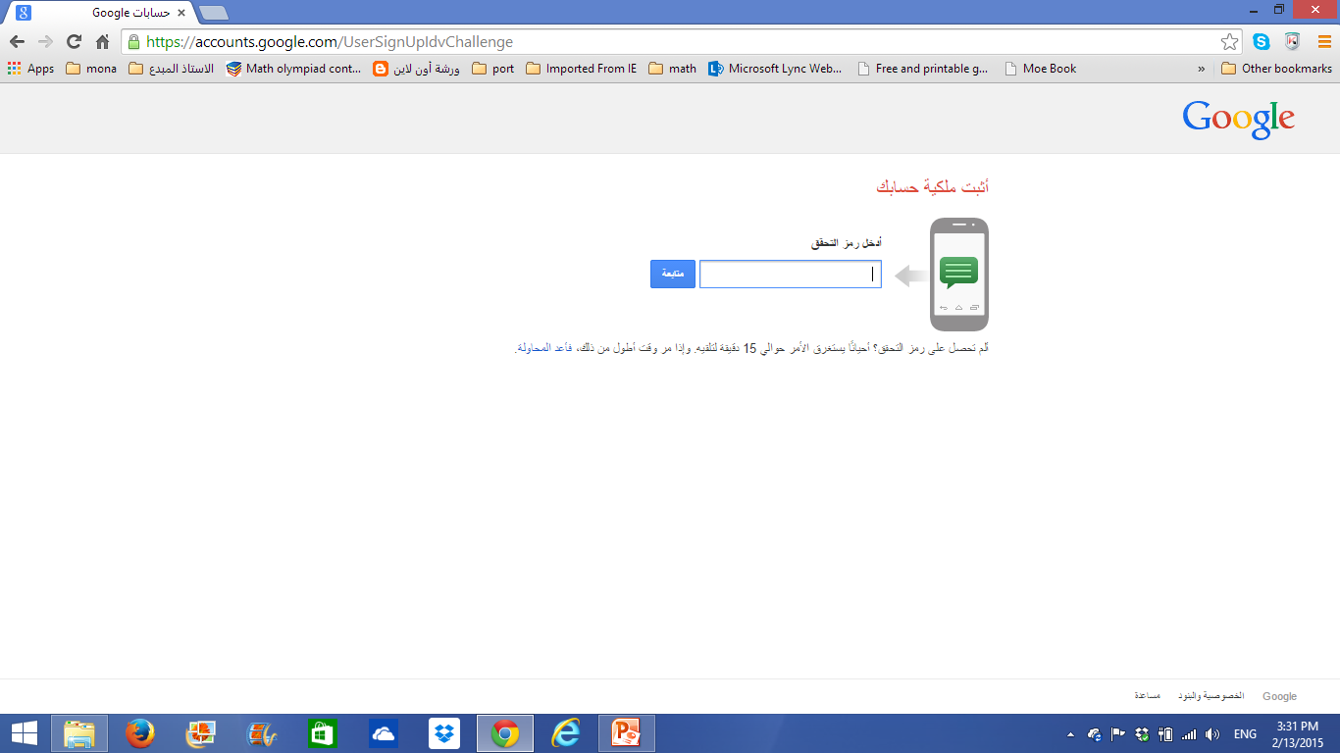
18

Slide 19
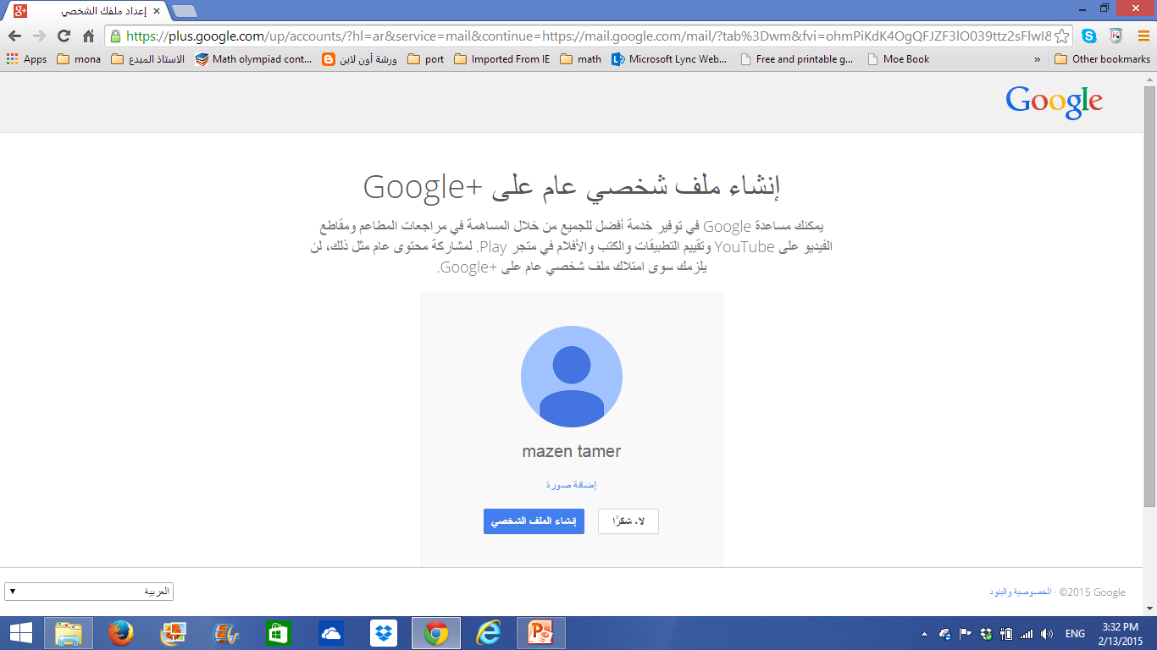
19

Slide 20
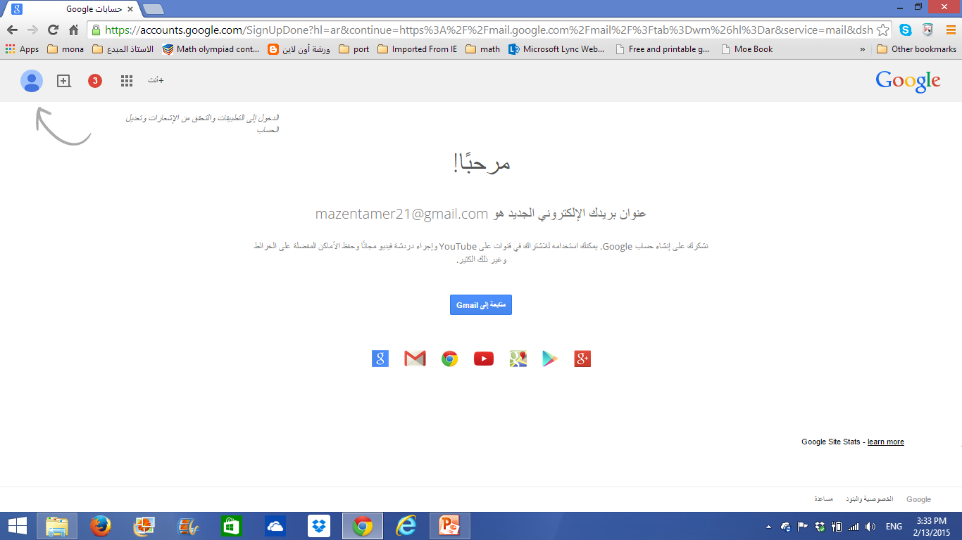
20

Slide 21
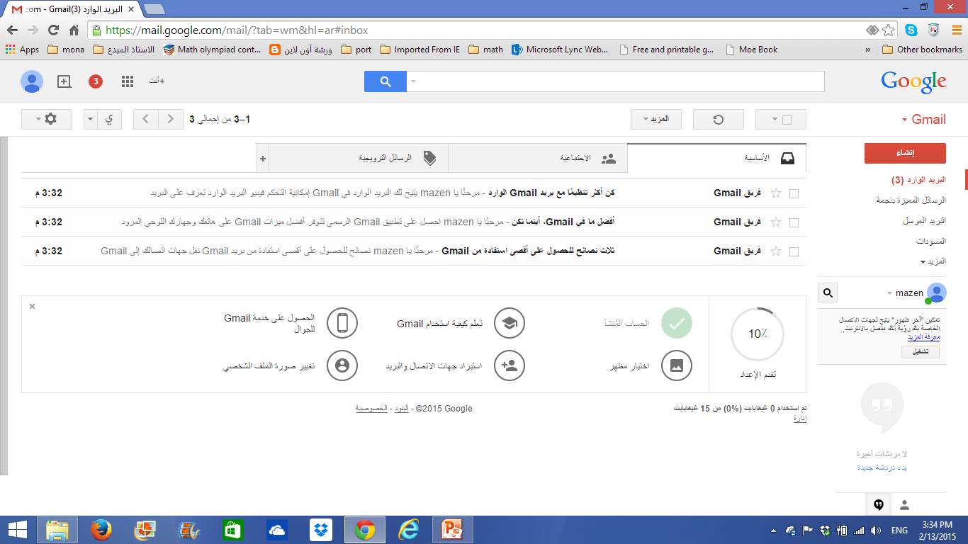
21

Slide 22
إعداد الاختبار الالكترونى
22

Slide 23
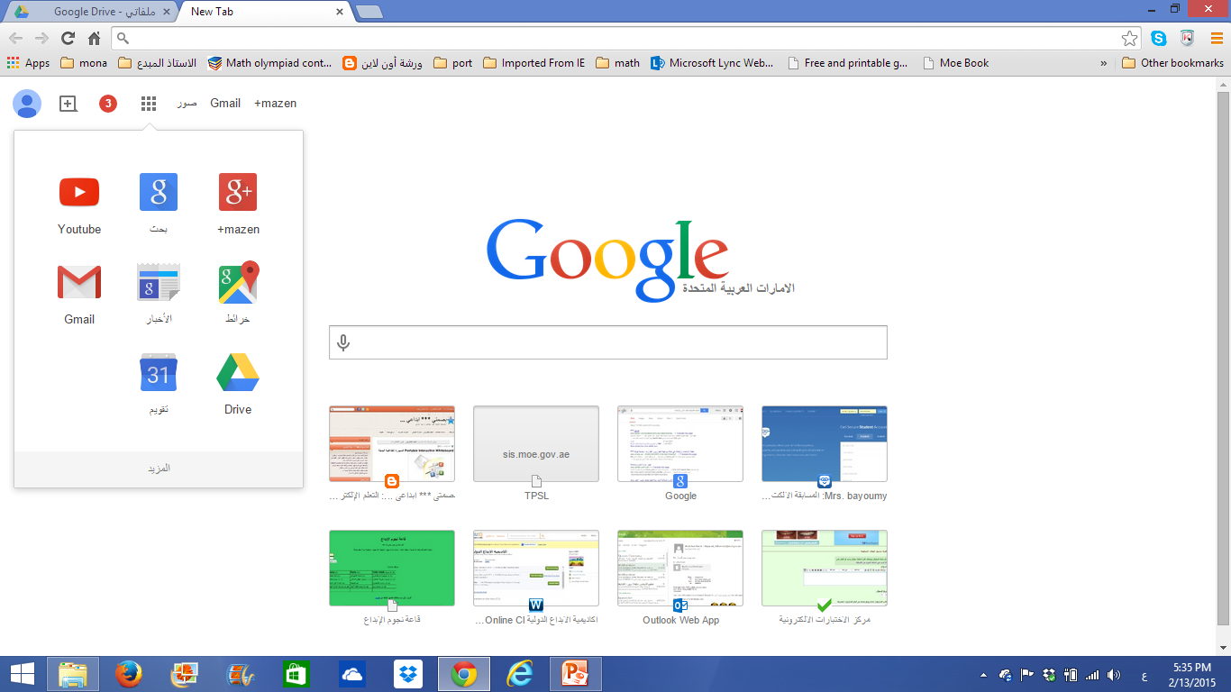
23

Slide 24
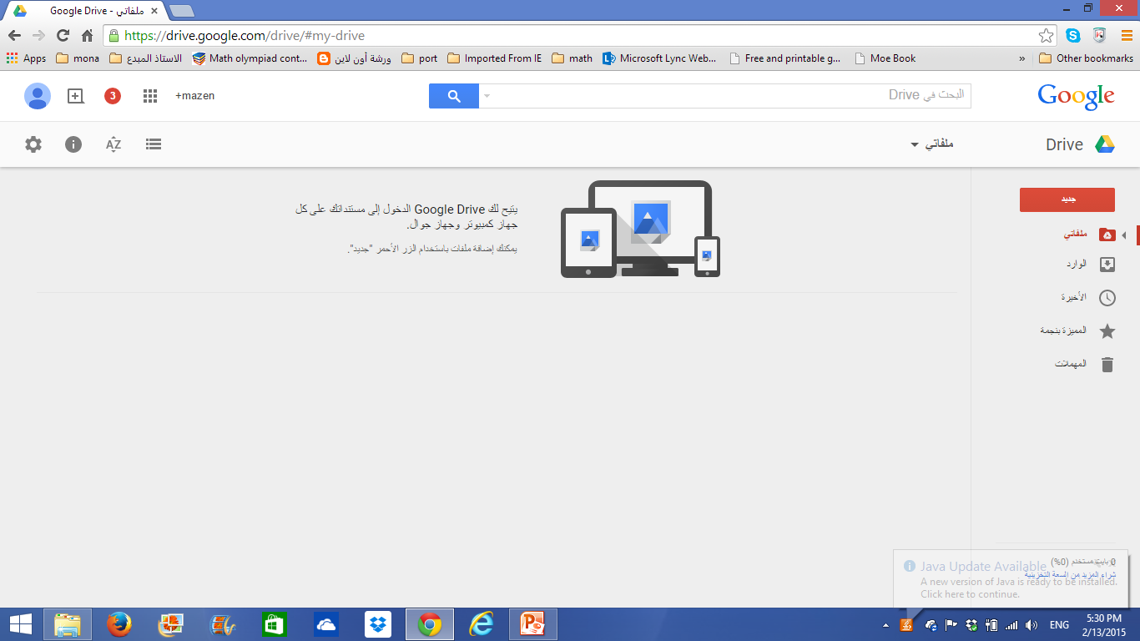
24

Slide 25
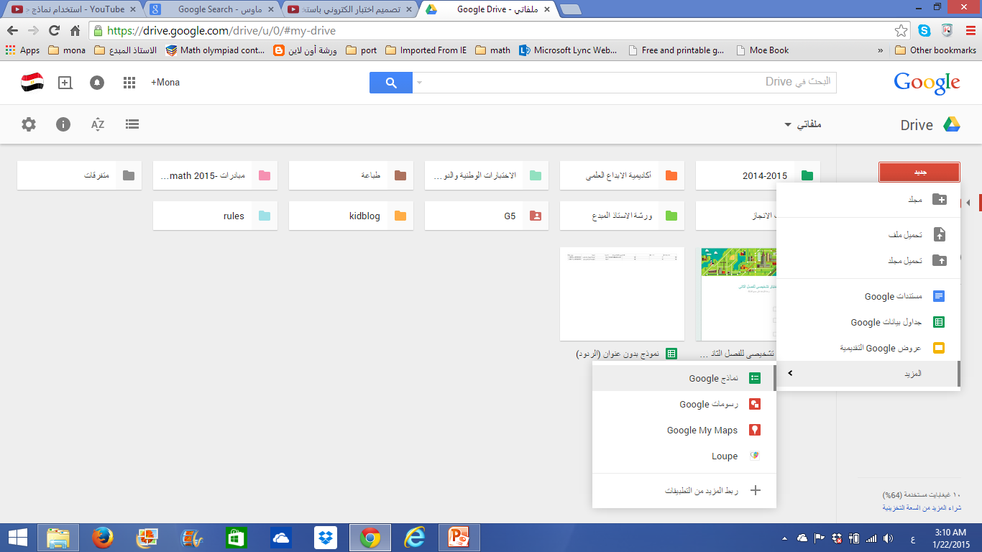
1
3
2
25

Slide 26
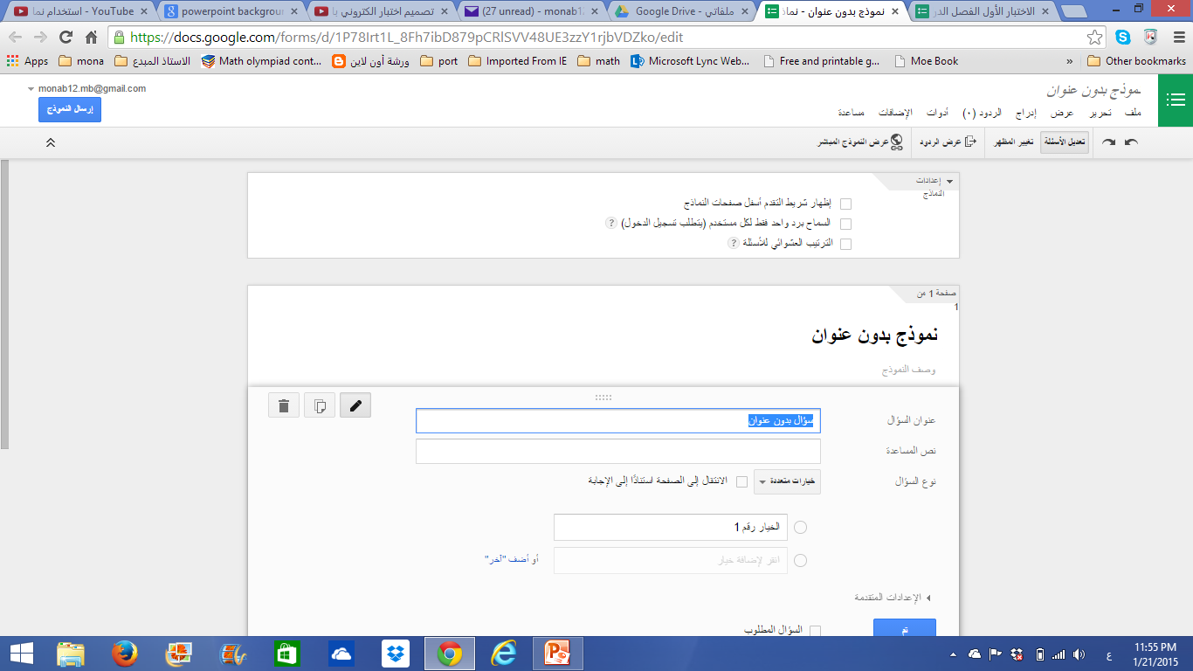
لاظهار مدى تقدم الطالب فى الأجابة على الأسئلة
لاظهار ترتيب مختلف للاسئلة من طالب لاخر وفى كل مرة يدخل فيها الطالب للامتحان
السماح بالاجابة على الامتحان اكثر من مرة
كتابةعنوان الاختبار
كتابة وصف أو تنبيه للطالب
كتابةالاسم
تنبيهات للطالب
اختيار نوع السؤال (نص)
لن ينتقل للسؤال التالى إلا بعد كتابة الاسم
26

Slide 27
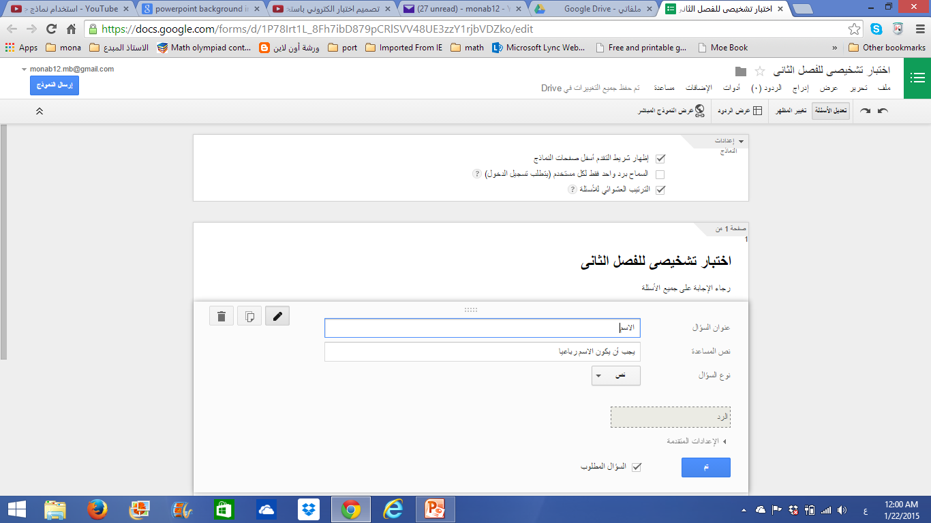
تعديل السؤال
تكرار السؤال
حذف السؤال
27

Slide 28
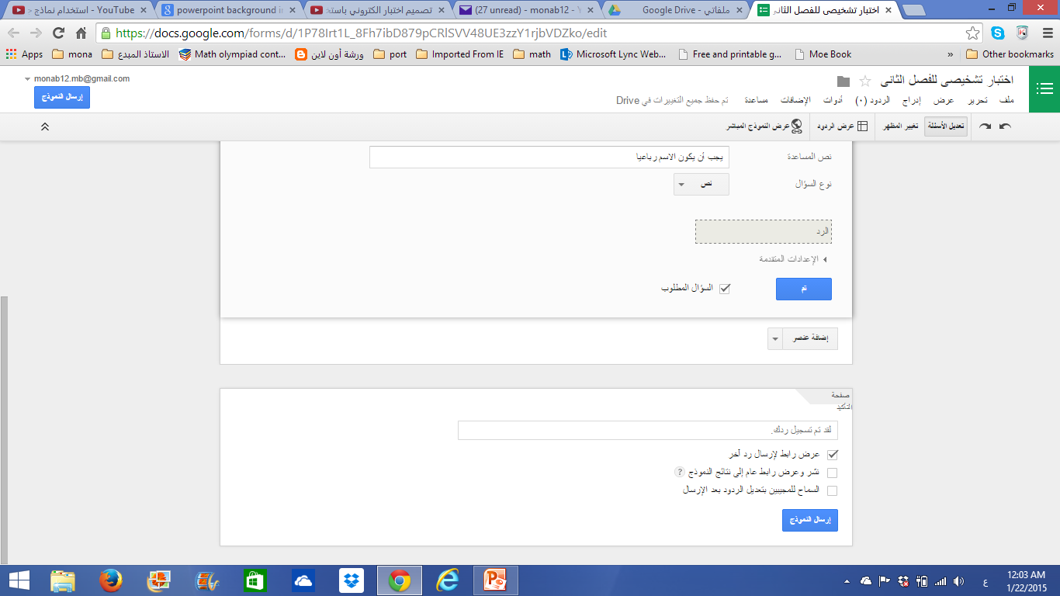
لإضافة باقى بيانات الطالب
28

Slide 29
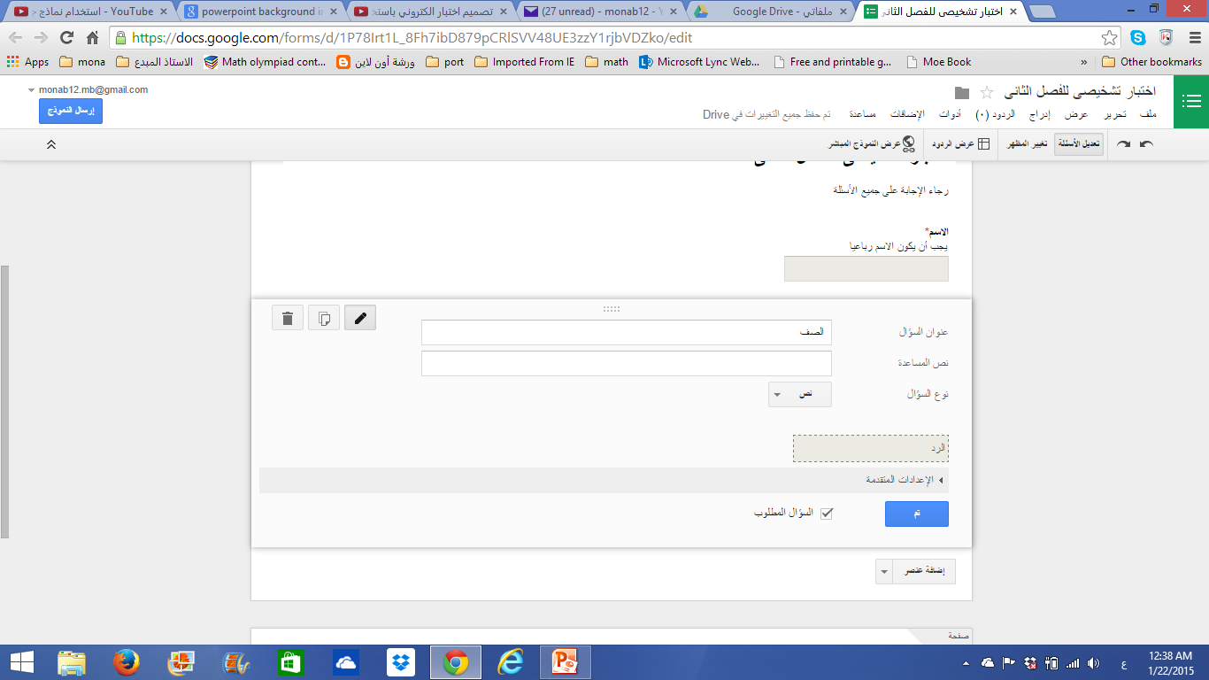
ظهور النجمة دليل الزامية الاجابة على السؤال للانتقال إلي الذى يليه
استكمال باقى بيانات الطالب بنفس الطريقة مثل:الايميل
أو أي بيانات أخرى
29

Slide 30
الانتقال للصفحة التالية من الاختبار والتى تحتوى على الأسئلة
30

Slide 31
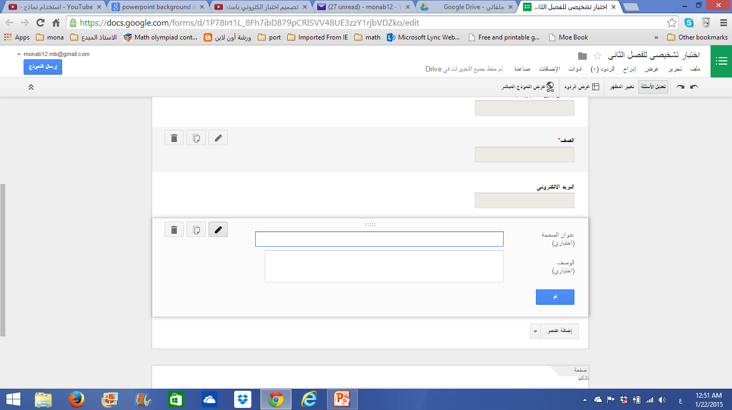
31

Slide 32
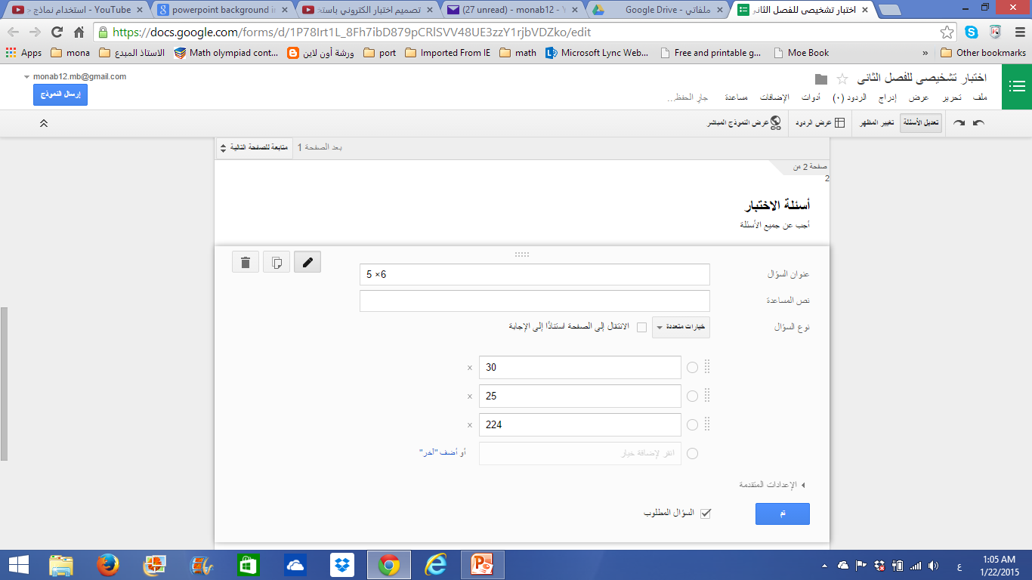
بداية وضع الأسئلة
32

Slide 33
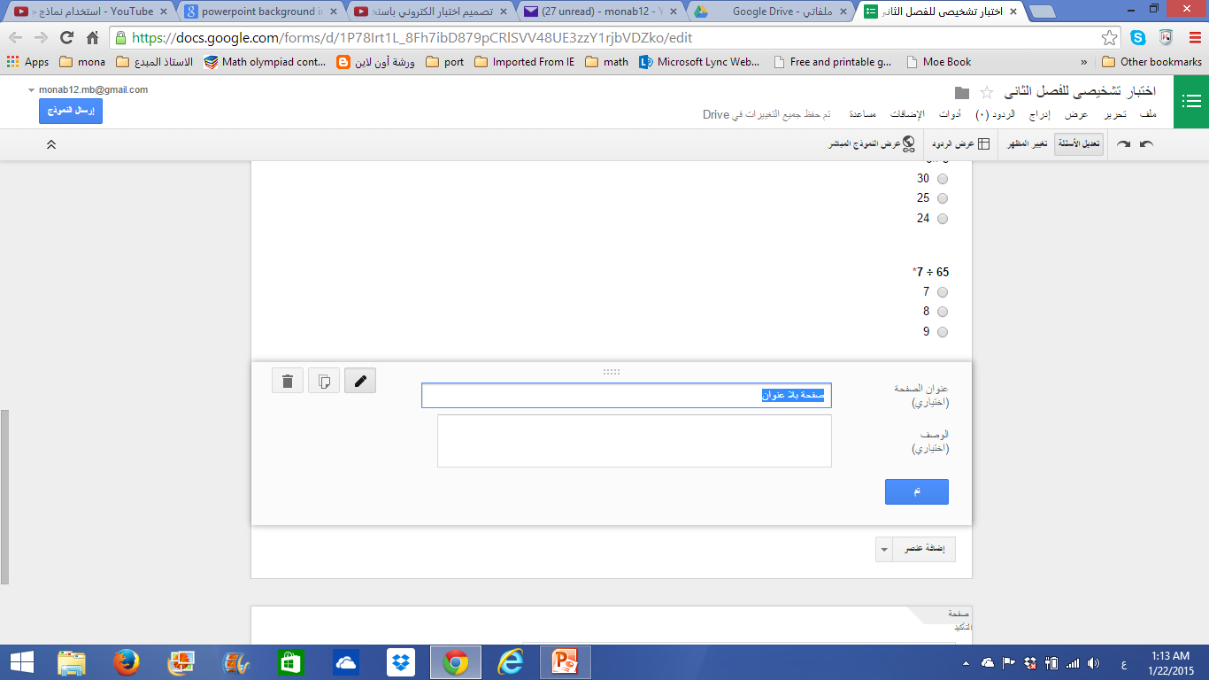
بعد الانتهاء من الأسئلة نقف على السهم بجانب
إضافة عنصر
ونختار فاصل الصفحة
لتظهر الصفحة الثالثة والأخيرة وهى صفحة تأكيد الإجابات
إضافة عنوان الصفحة
(تأكيد الإجابات)
يكتب تأكيد للضغط على زر
Submit
(اضغط على زر Submit لتأكيد الاجابات)
33

Slide 34
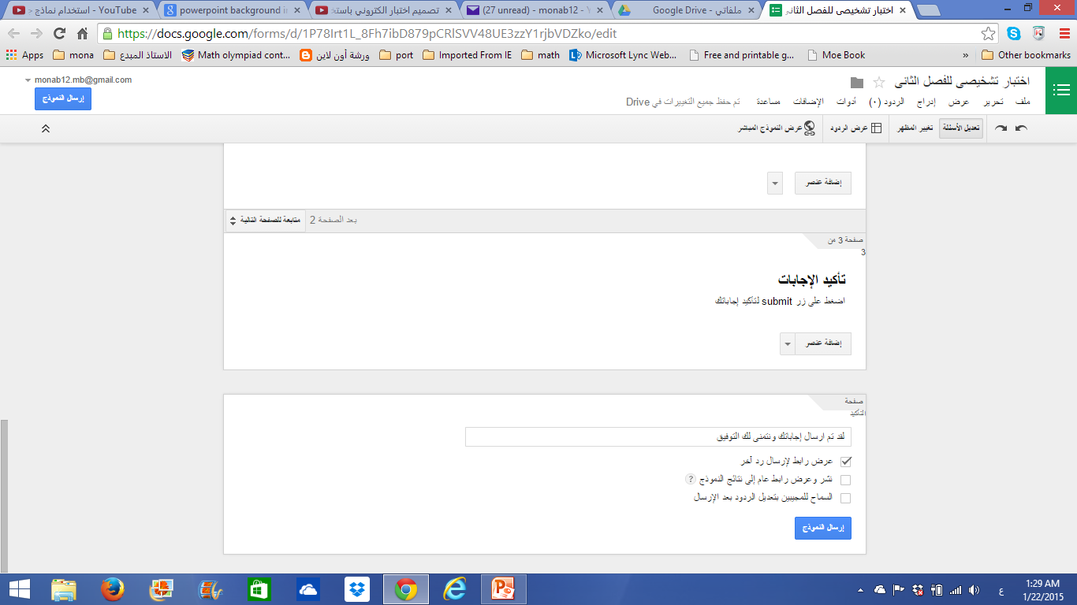
كتابة هذه العبارة لتأكيد أن الاجابات قد تم ارسالها
الضغط لاتمام ارسال النموذج
34

Slide 35
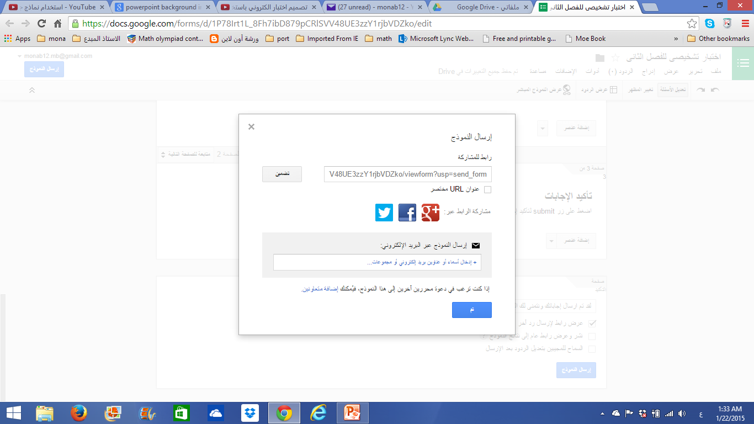
رابط المشاركة الذى سوف يتم الدخول من خلاله
عمل اختصار لرابط المشاركة لسهولة كتابته والدخول عليه
لتكتب الايميلات ارسال النموذج عبر البريد الالكترونى
الضغط لانهاء الاختبار
35

Slide 36
النشر والتطبيق
http://goo.gl/forms/J4VgJA7aZy
36

Slide 37
تصحيح الاختبار الالكترونى
37

Slide 38
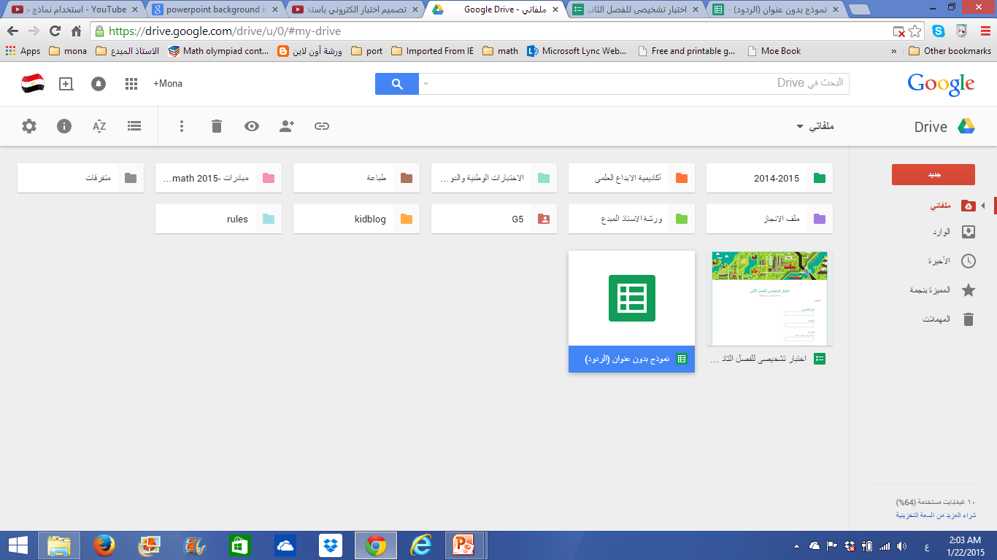
افتح google drive
سنجد ملفين أحدهما للامتحان والثانى (ردود)
38

Slide 39
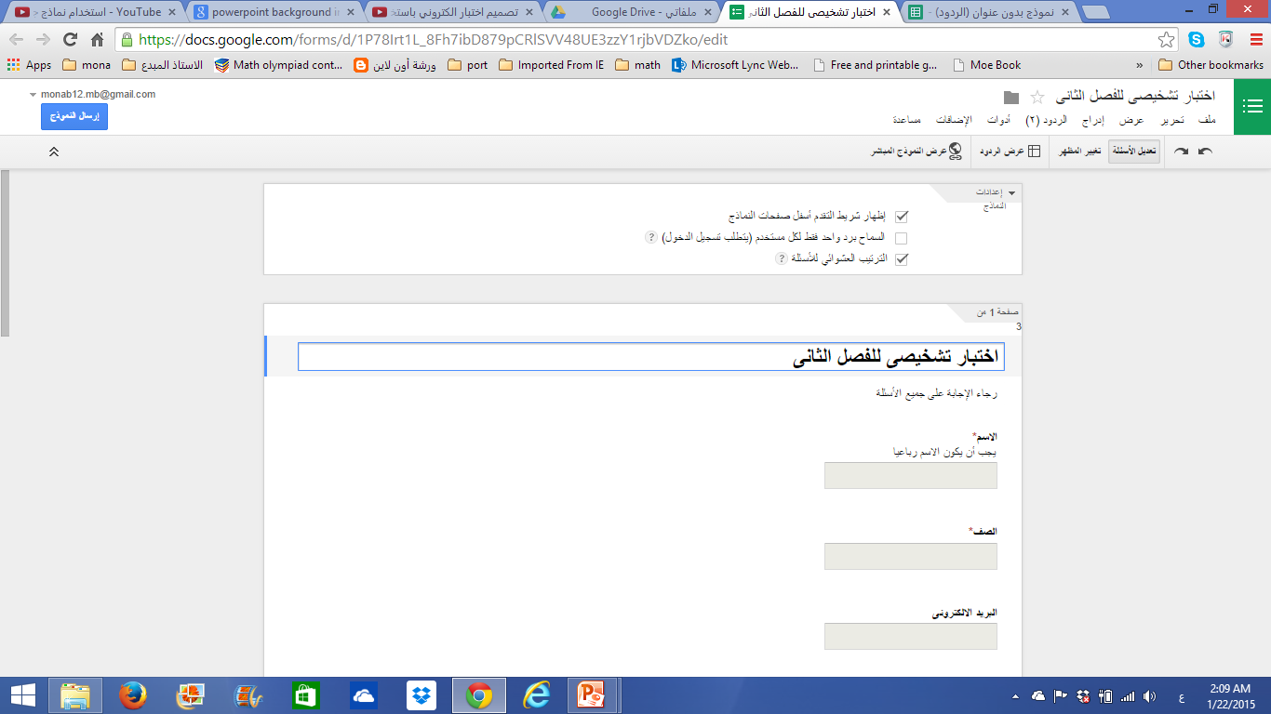
اضغط على عرض الردود
39

Slide 40
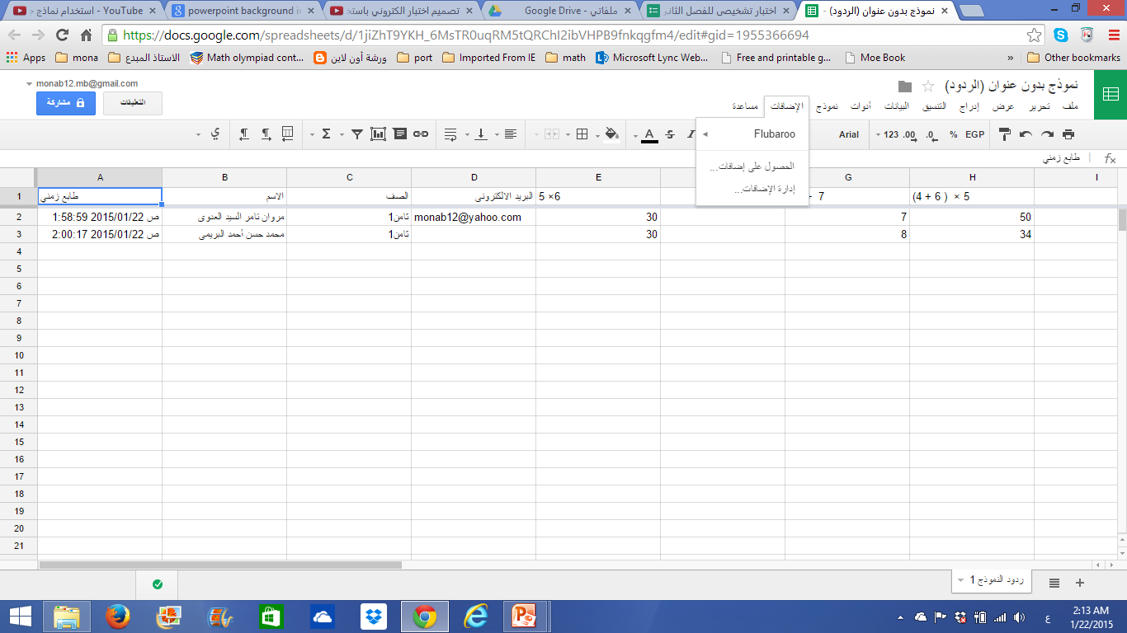
اضغط على الاضافات
ثم الحصول على الاضافات
40

Slide 41
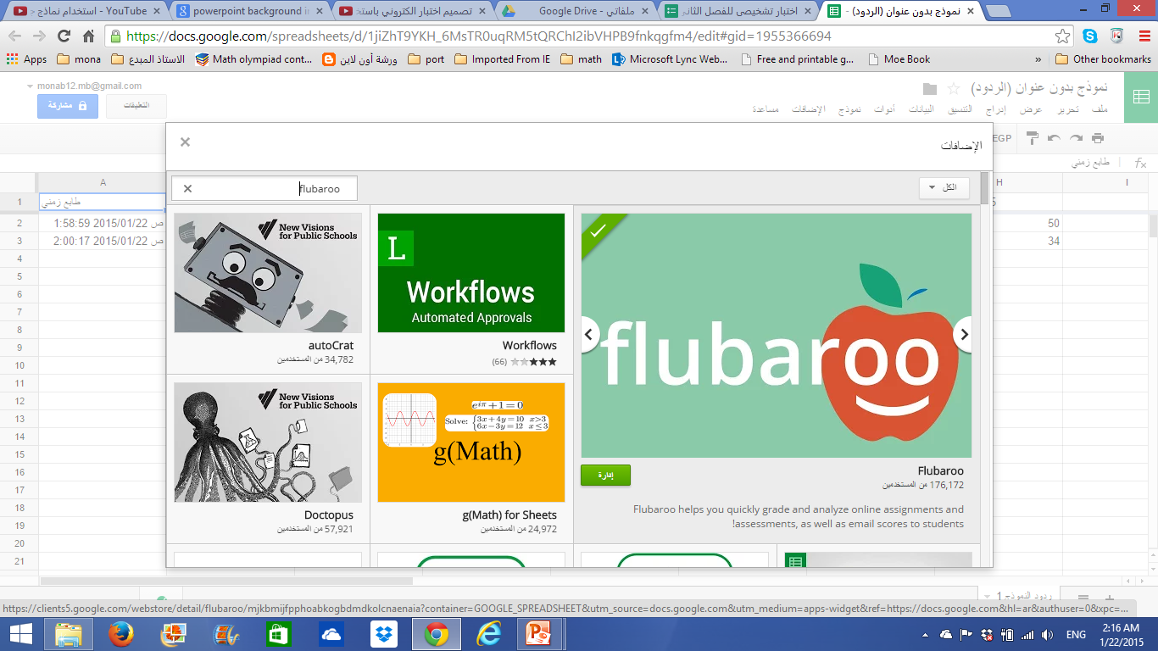
نكتب فى البحث
Flubaroo
ثم نضغط
enter
41

Slide 42
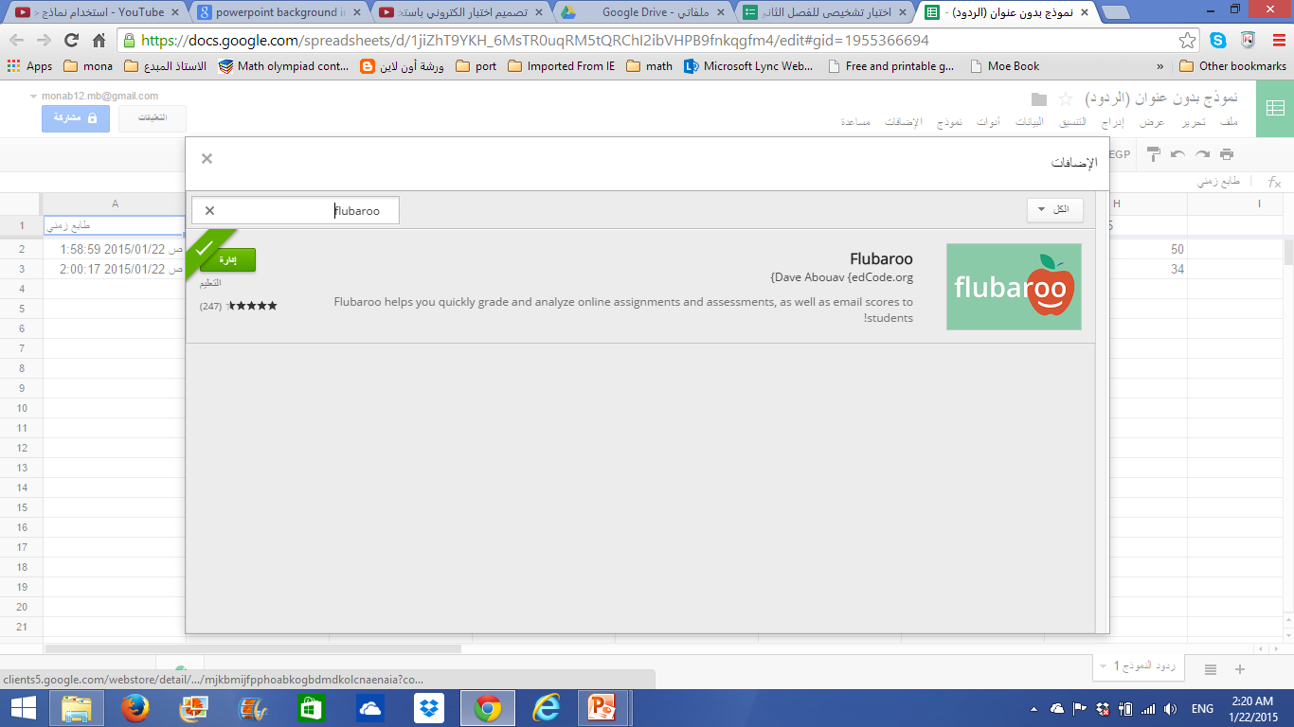
+
42

Slide 43
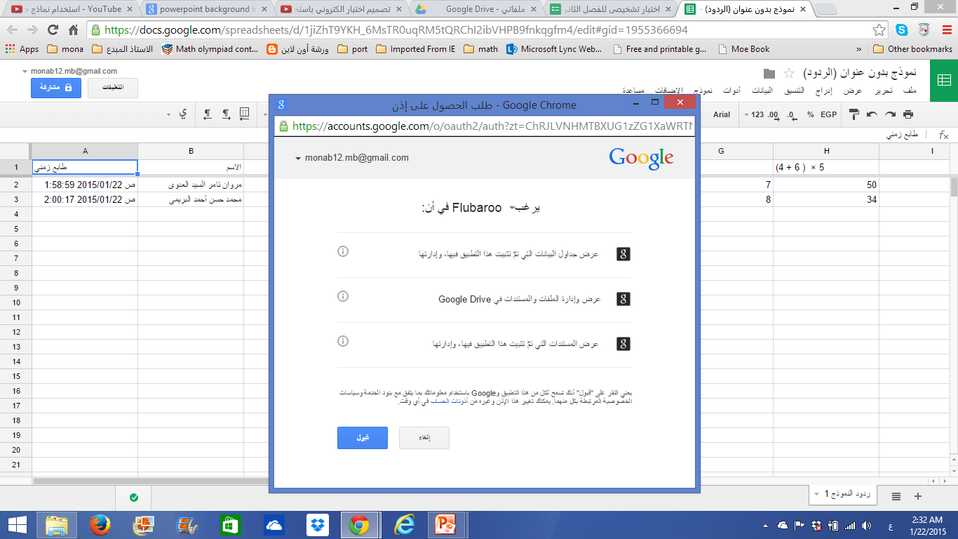
نضغط قبول
43

Slide 44
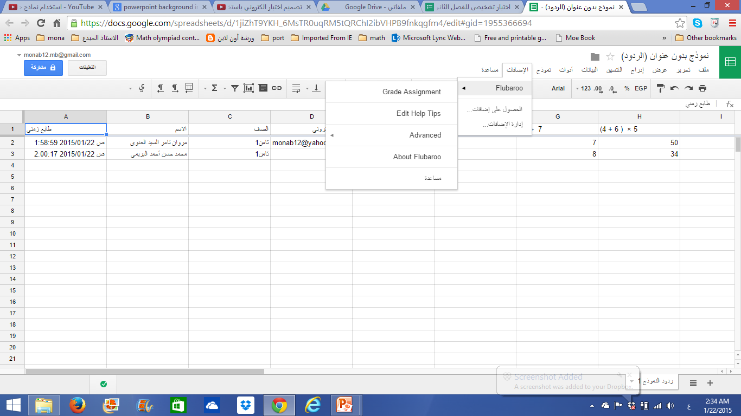
نضغط
1) الإضافات
Flubaroo2)
Grade assigment3)
44

Slide 45
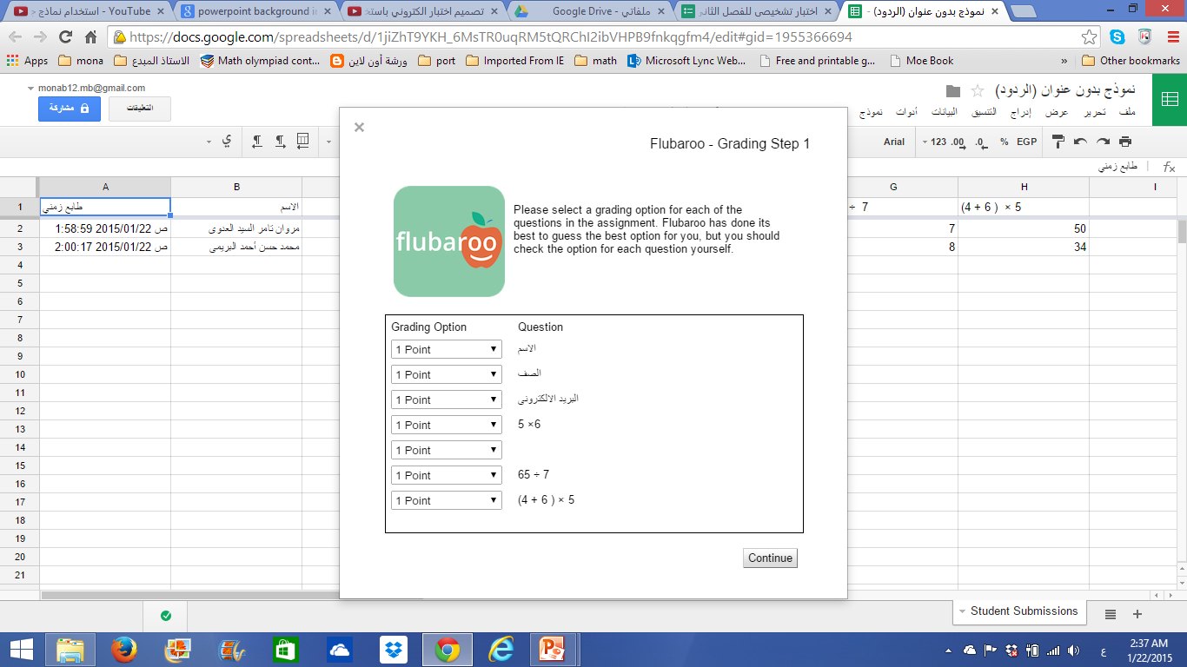
45

Slide 46
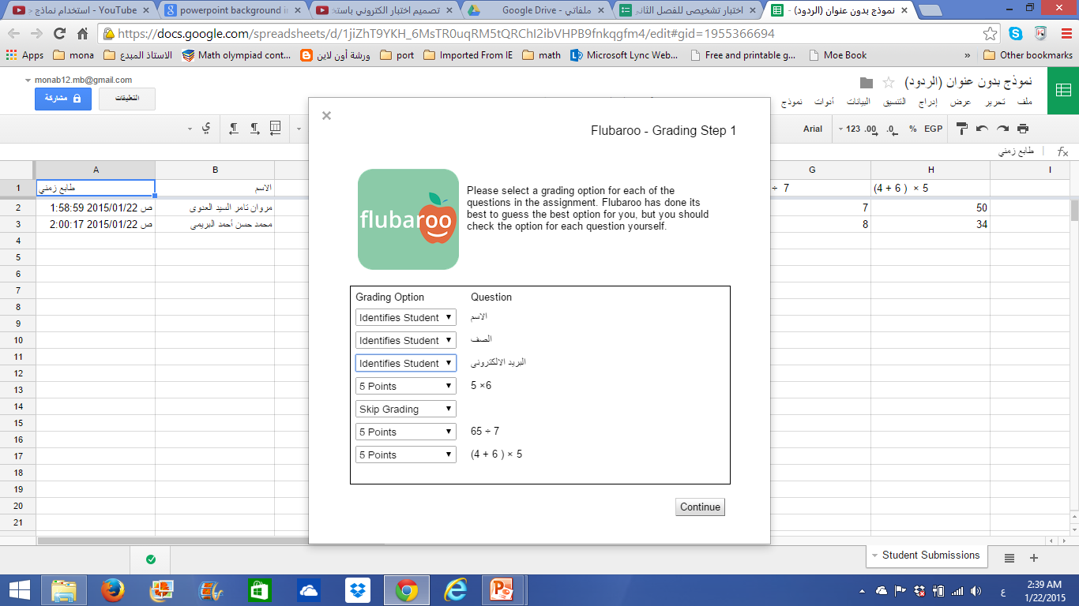
نختار
identifies student اذا كان السؤال تعريفى بالطالب
نضغط للاستمرار
نختار
الدرجة المحددة للسؤال اذا كان السؤال من اسئلة الاختبار
46

Slide 47
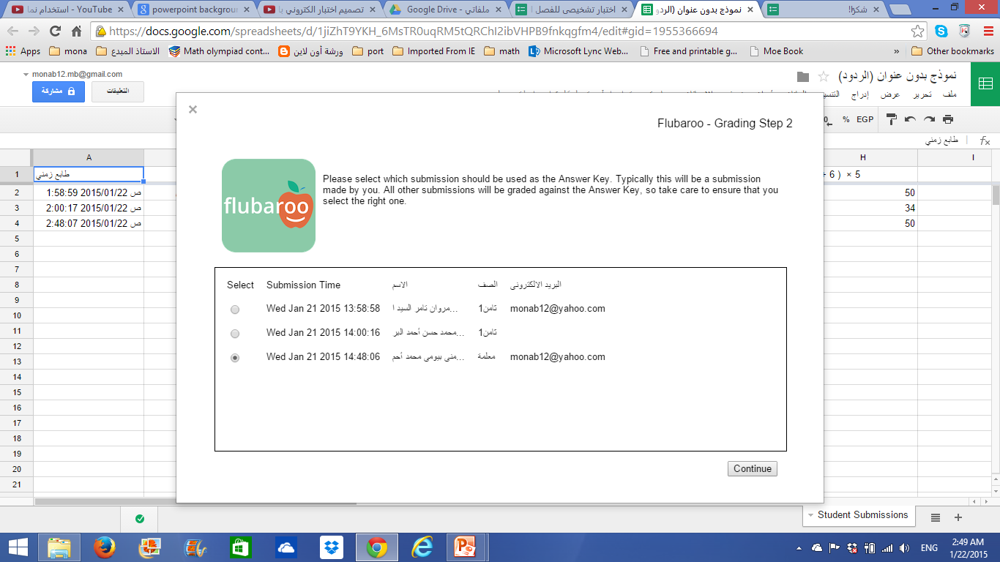
لابد للمعلم أن يسجل الإجابات الصحيحة عن طريق الإجابة على الإمتحان حتى يمكن للبرنامج أن يتخذها كمرجع
47

Slide 48
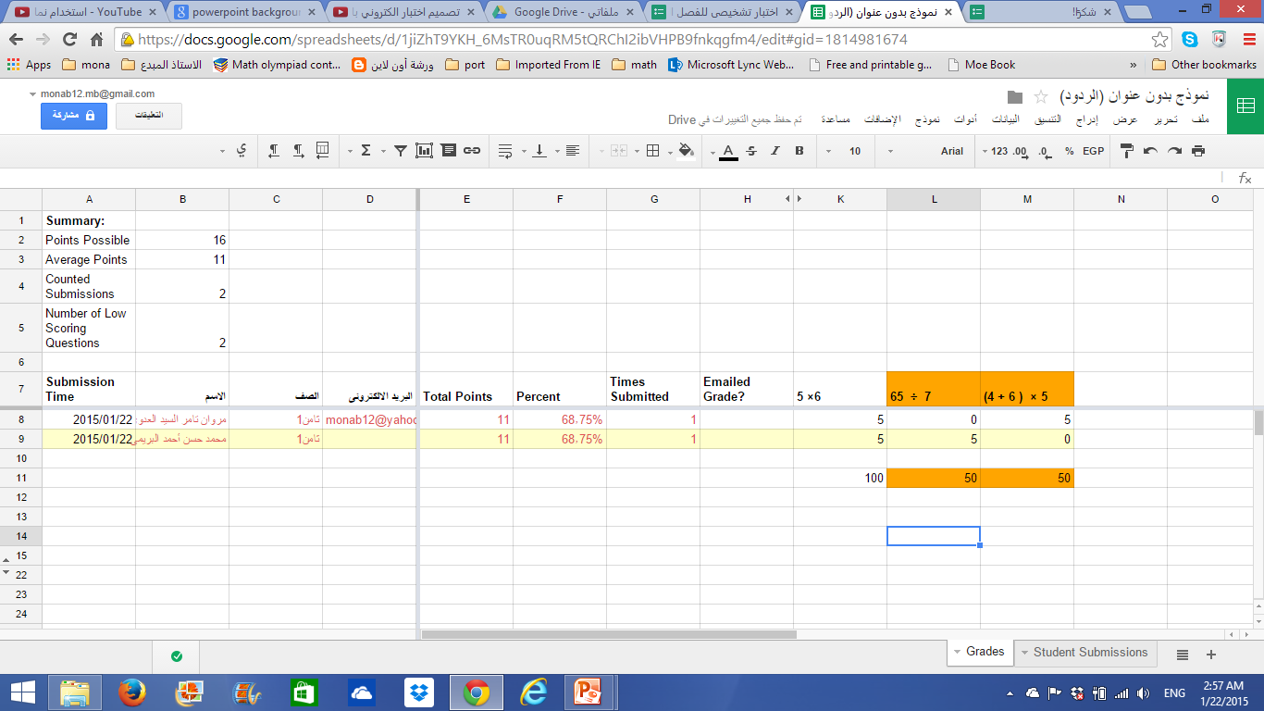
48

Slide 49
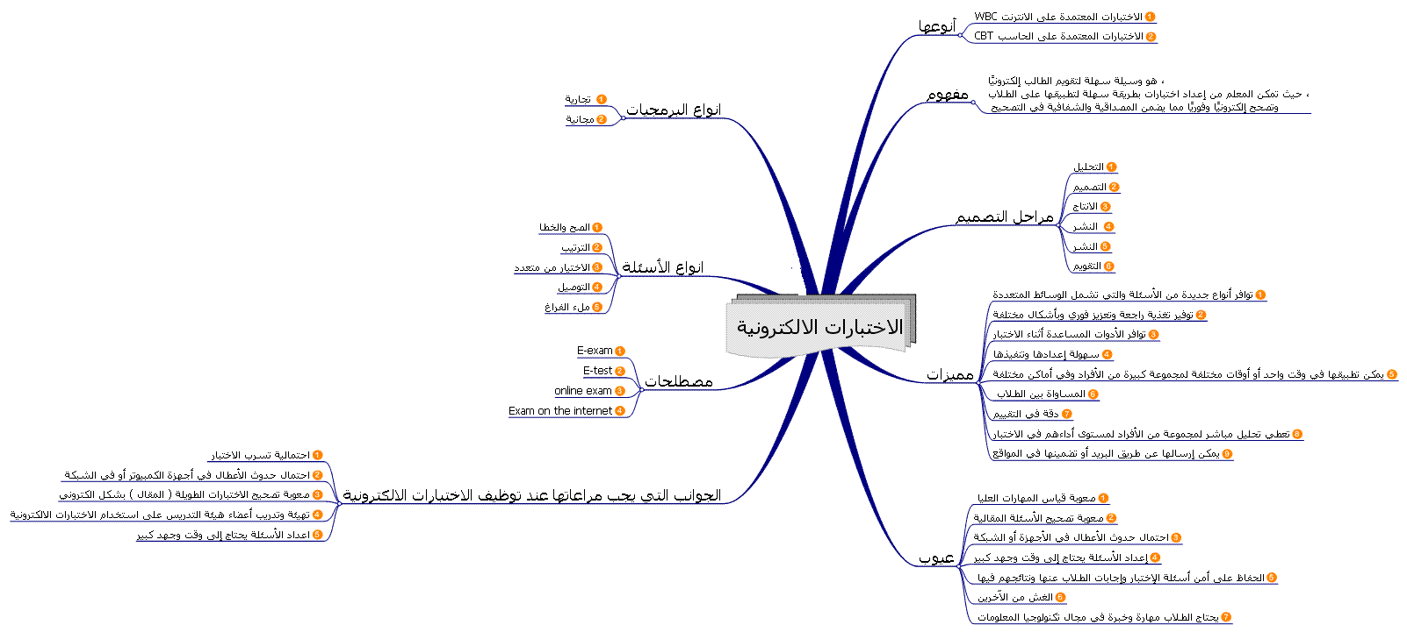
49

Slide 50
المراجع
https://www.google.com/drive/
مدونة ... عبدالرزاق العبدالرزاق
مدونة الاختبارات الالكترونية وبرمجيات تصميمها عبر الانترنت
مصمميها :
هيف عبدالله هيف القحطاني
سطام هادي المطيري
50

Slide 51
تواصلكم يثرينا
+971508162674
monabayoumy
monab12@yahoo.com
51

